Slide 1

19장
데이터 분석과 시각화
Notes:
20486A
02: Designing ASP.NET MVC 4 Web Applications

Slide 2
Module Overview
라이브러리 소개
아나콘다 설치 pandas, mathplotlib 소개와 활용
Notes:
20486A
02: Designing ASP.NET MVC 4 Web Applications

Slide 3
Lesson 1: 소개
파이썬은 데이터 분석과 데이터 조사, 데이터 시각화에 자주 사용되는 R, MATLAB과 같은 언어나 도구와 비교해도 뒤지지 않는다.
Notes:
20486A
02: Designing ASP.NET MVC 4 Web Applications

Slide 4
Lesson 1: 소개
NumPy: NumPy는 Numerical Python의 줄임말로 과학 계산용 파운데이션 패키지를 말한다.
빠르고 효율적인 다차원 배열 객체 ndarray
배열 원소를 다루거나 배열 간의 수학 계산을 수행하는 함수
디스크에서 배열 기반의 데이터를 읽고 쓸 수 있는 도구
pandas: pandas는 구조화된 데이터를 빠르고 쉬우면서도 다양한 형식으로 가공할 수 있는 풍부한 자료 구조와 함수를 제공한다.
pandas는 NumPy의 고성능 배열 계산 기능과 스프레드시트, SQL과 같은 RDB의 유연한 데이터 조작 기능을 조합해서 제공한다.
Notes:
20486A
02: Designing ASP.NET MVC 4 Web Applications

Slide 5
Lesson 1: 소개
matplotlib: matplotlib는 그래프나 2차원 데이터 시각화를
생성하는 유명한 파이썬 라이브러리이다.
출판물에 필요한 그래프를 만드는데 맞추어져 있고 Ipython에 통합되어 있어 편리하게 데이터를 살펴보고 그래프를 만들 수 있다.
IPython: IPython은 표준 과학계산용 파이썬 도구 모음에 포함된 컴포넌트이며 인터렉티브하고 강력한 생산적 환경을 제공한다.
Ipython을 웹브라우져에 연결할 수 있는 매스메티카 스타일의 HTML 노트북 기능 제공
그래프를 즉시 그려볼 수 있는 Qt프레임워크 기반의 GUI콘솔
Notes:
20486A
02: Designing ASP.NET MVC 4 Web Applications

Slide 6
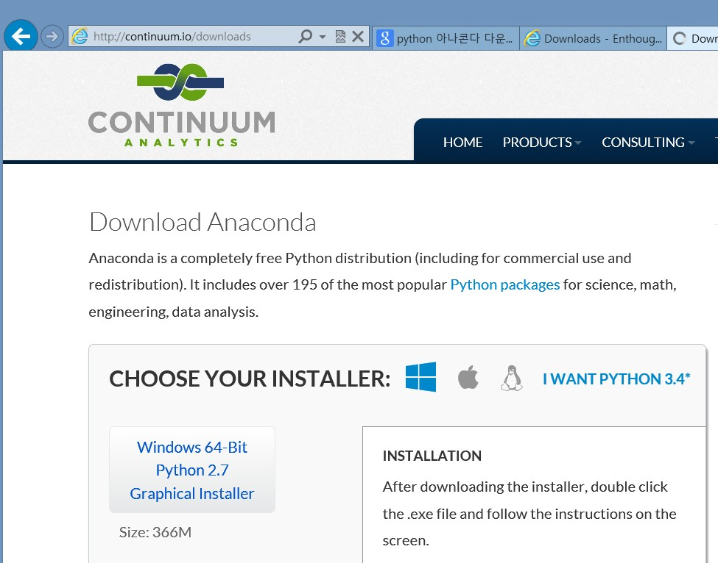
Lesson 2: 설치
아나콘다를 설치한다. 파이썬 2.* 과 3.*을 모두 지원한다. 32비트와 64비트용이 제공된다.
Notes:
20486A
02: Designing ASP.NET MVC 4 Web Applications

Slide 7
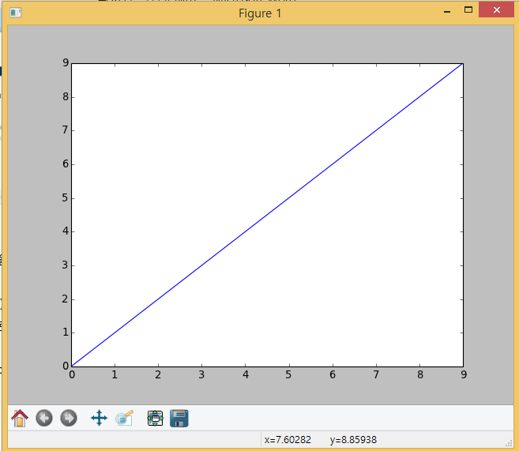
Lesson 1: 설치
설치한 후에 아래와 같이 테스트 한다.
%pylab
import pandas
plot(arange(10))
Notes:
20486A
02: Designing ASP.NET MVC 4 Web Applications

Slide 8
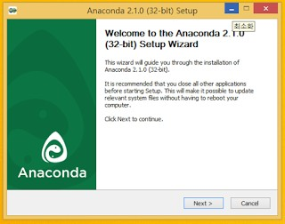
Lesson 2: 설치
아나콘다 설치:
http://continuum.io/downloads 에서 다운로드 받아서 설치한다.
Notes:
20486A
02: Designing ASP.NET MVC 4 Web Applications

Slide 9
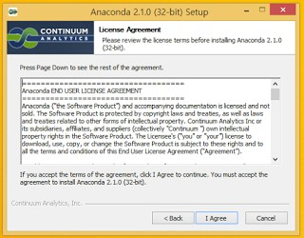
Lesson 2: 설치
아나콘다 설치
Notes:
20486A
02: Designing ASP.NET MVC 4 Web Applications

Slide 10
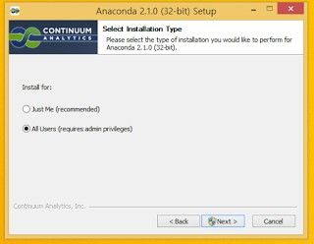
Lesson 2: 설치
아나콘다 설치
Notes:
20486A
02: Designing ASP.NET MVC 4 Web Applications

Slide 11
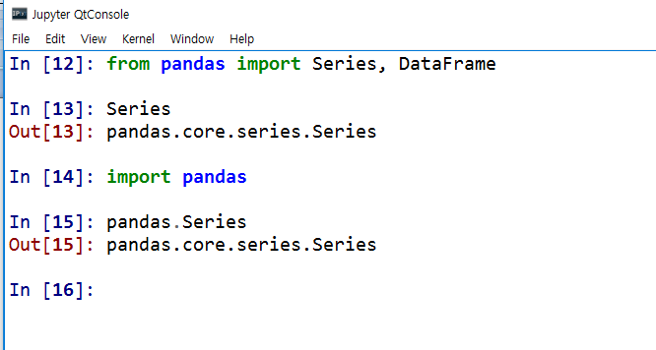
Lesson 3: Pandas
Notes:
20486A
02: Designing ASP.NET MVC 4 Web Applications

Slide 12
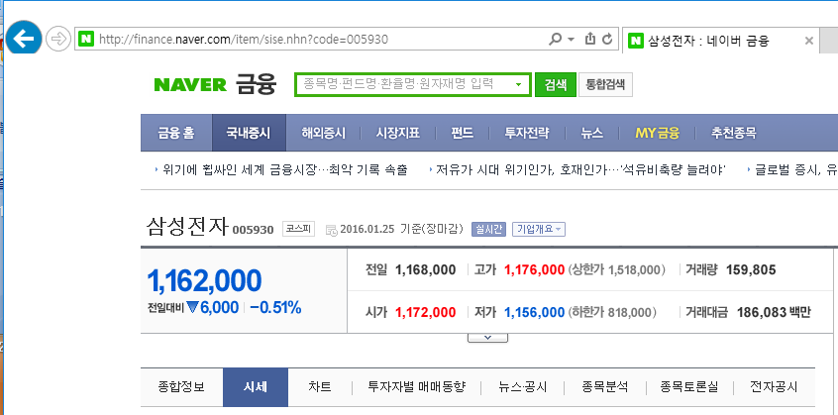
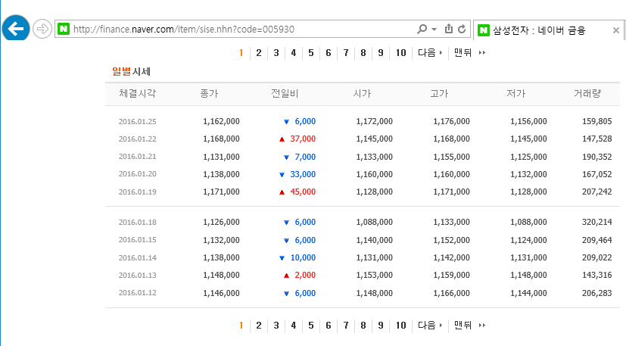
Lesson 3: Pandas
데이터 구조를 살펴보기 위해서 네이버에서 증권->삼성전자->시세를 클릭한다.
Notes:
20486A
02: Designing ASP.NET MVC 4 Web Applications

Slide 13
Lesson 3: Pandas
Pandas의 DataFrame은 이차원 형태의 데이터를 효과적으로 표현할 수 있는 데이터 구조이다. 아래의 그림에는 각 일자별로 일별 주가, 시가, 고가, 저가, 거래량이 있다. 엑셀로 보는 화면과 동일한다.
Notes:
20486A
02: Designing ASP.NET MVC 4 Web Applications

Slide 14
Lesson 3: Pandas
위와 같은 구조를 저장하려면 엑셀처럼 저장해야 한다. 각 일자별로 외국인 거래량, 지분율, 기관 거래량, 일별 주가, 등락률이 있다. 키 이름을 주고 리스트를 저장한다.
data = {'foreigner':[603105,-405885,283715,365410,302876,395354], 'sratio':[69.15,68.99,69.09,69.02,68.93,68.85], 'org':[-175461,-491416,-103877,-66765,-200711,-356901], 'sprice':[37500,36350,38100,37950,37200,36800], 'fluctuation':[3.16, -4.59, 0.40, 2.02, 1.09, -0.67]}
Notes:
20486A
02: Designing ASP.NET MVC 4 Web Applications

Slide 15
Lesson 3: Pandas
Data를 출력해 보면 아래와 같이 키에 리스트가 들어 있다.
data
Out[25]:
{'fluctuation': [3.16, -4.59, 0.4, 2.02, 1.09, -0.67],
'foreigner': [603105, -405885, 283715, 365410, 302876, 395354],
'org': [-175461, -491416, -103877, -66765, -200711, -356901],
'sprice': [37500, 36350, 38100, 37950, 37200, 36800],
'sratio': [69.15, 68.99, 69.09, 69.02, 68.93, 68.85]}
Notes:
20486A
02: Designing ASP.NET MVC 4 Web Applications

Slide 16
Lesson 3: Pandas
사전을 인자로 하여 DataFrame이라는 클래스 생성자를 다음과 같이 호출하면 DataFrame객체가 생성된다.
frame = DataFrame(data)
type(frame)
Out[27]: pandas.core.frame.DataFrame
frame
Out[28]:
fluctuation foreigner org sprice sratio
0 3.16 603105 -175461 37500 69.15
1 -4.59 -405885 -491416 36350 68.99
2 0.40 283715 -103877 38100 69.09
2.02 365410 -66765 37950 69.02
…
Notes:
20486A
02: Designing ASP.NET MVC 4 Web Applications

Slide 17
Lesson 3: Pandas
우리가 원하는 컬럼의 순서가 아니면 아래와 같이 변경할 수 있다.
frame2 = DataFrame(data, columns=['foreigner', 'sratio', 'org', 'sprice', 'fluctuation'])
frame2
Out[30]:
foreigner sratio org sprice fluctuation
0 603105 69.15 -175461 37500 3.16
1 -405885 68.99 -491416 36350 -4.59
2 283715 69.09 -103877 38100 0.40
Notes:
20486A
02: Designing ASP.NET MVC 4 Web Applications

Slide 18
Lesson 3: Pandas
DataFrame의 컬럼은 Column의 이름을 통해서 쉽게 열 단위로 데이터에 접근할 수 있다.
frame3['sratio']
Out[34]:
02.06 69.15
02.05 68.99
02.04 69.09
02.03 69.02
02.02 68.93
01.30 68.85
Name: sratio, dtype: float64
Notes:
20486A
02: Designing ASP.NET MVC 4 Web Applications

Slide 19
Lesson 3: Pandas
2차원의 데이터에서 행단위로 접근하는 것은 에러가 난다. 그래서 ix메서드로 접근해야 한다.
frame3.ix['02.06']
Out[40]:
foreigner 603105.00
sratio 69.15
org -175461.00
sprice 37500.00
fluctuation 3.16
Name: 02.06, dtype: float64
Notes:
20486A
02: Designing ASP.NET MVC 4 Web Applications

Slide 20
Lesson 3: Pandas
DataFrame을 이용하면 행과 열을 쉽게 바꿀 수 있다.
frame3.T
Out[41]:
02.06 02.05 02.04 02.03 02.02 01.30
foreigner 603105.00 -405885.00 283715.00 365410.00 302876.00 395354.00
sratio 69.15 68.99 69.09 69.02 68.93 68.85
org -175461.00 -491416.00 -103877.00 -66765.00 -200711.00 -356901.00
sprice 37500.00 36350.00 38100.00 37950.00 37200.00 36800.00
fluctuation 3.16 -4.59 0.40 2.02 1.09 -0.67
Notes:
20486A
02: Designing ASP.NET MVC 4 Web Applications

Slide 21
Lesson 3: Pandas
삼성전자 주식 데이터를 가져오기: Pandas의 DataReader함수를 사용하면 야후에서 주식 데이터를 매우 편하게 DataFrame형태로 바로 저장할 수 있다.
import pandas.io.data as web
import datetime
samsung = web.DataReader("005930.KS", "yahoo", start, end)
samsung
Out[59]:
Open High Low Close Volume Adj Close
Date
2010-01-04 803000 809000 800000 809000 233300 775652.24
Notes:
20486A
02: Designing ASP.NET MVC 4 Web Applications

Slide 22
Lesson 3: Pandas
DataFrame객체 정보를 확인해 본다.
samsung.info()
<class 'pandas.core.frame.DataFrame'>
DatetimeIndex: 1566 entries, 2010-01-04 to 2016-01-22
Data columns (total 6 columns):
Open 1566 non-null float64
High 1566 non-null float64
Low 1566 non-null float64
Close 1566 non-null float64
Volume 1566 non-null int64
Adj Close 1566 non-null float64
dtypes: float64(5), int64(1)
memory usage: 85.6 KB
Notes:
20486A
02: Designing ASP.NET MVC 4 Web Applications

Slide 23
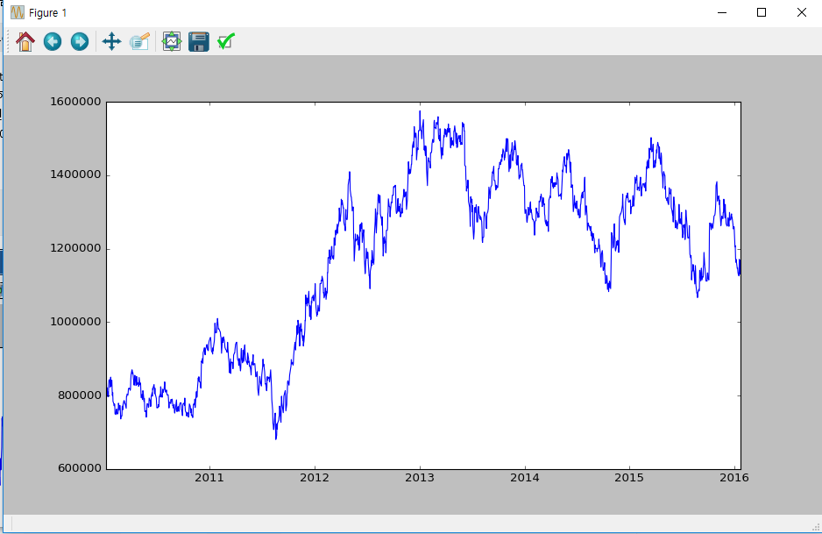
Lesson 3: Pandas
챠트를 그린다.
plt.plot(samsung['Close'])
Out[61]: [<matplotlib.lines.Line2D at 0x6689890>]
Notes:
20486A
02: Designing ASP.NET MVC 4 Web Applications

Slide 24
Lesson 3: Pandas
Pandas로 파일을 읽어오는 몇가지 함수들이 있다.
함수 | 설명
read_csv | 파일에서 구분된 데이터를 읽어온다. 데이터 구분자는 쉼표(,)를 기본으로 한다.
read_table | 파일, URL 또는 파일과 유사한 객체로부터 구분된 데이터를 읽어온다. 데이터 구분자는 탭(\t)를 기본으로 한다.
read_fwf | 고정폭 컬럼 형식에서 데이터를 읽어온다(구분자가 없는 데이터).
read_clipboard | 클립보드에 있는 데이터를 읽어오는 read_table함수.
Notes:
20486A
02: Designing ASP.NET MVC 4 Web Applications

Slide 25
Lesson 3: Pandas
csv파일을 읽어온다.
!type c:\work\ex1.csv
a,b,c,d,message
1,2,3,4,hello
5,6,7,8,world
9,10,11,12,foo
import pandas as pd
df = pd.read_csv('c:\work\ex1.csv')
df
Out[9]:
a b c d message
0 1 2 3 4 hello
1 5 6 7 8 world
2 9 10 11 12 foo
Notes:
20486A
02: Designing ASP.NET MVC 4 Web Applications

Slide 26
Lesson 3: Pandas
컬럼이름을 부여하는 경우라면 아래와 같이 실행한다.
pd.read_csv('c:\work\ex2.csv', names=['a','b','c','d','message'])
Out[12]:
a b c d message
0 1 2 3 4 hello
1 5 6 7 8 world
2 9 10 11 12 foo
Notes:
20486A
02: Designing ASP.NET MVC 4 Web Applications

Slide 27
Lesson 3: Pandas
별도의 구분자가 없고 공백문자만 있는 경우라면 read_table로 읽어서 처리
result = pd.read_table('c:\work\ex3.txt', sep='\s+')
result
Out[17]:
A B C
aaa -0.264438 -1.026059 -0.619500
bbb 0.927272 0.302904 -0.032399
ccc -0.264273 -0.386314 -0.217601
ddd -0.871858 -0.348382 1.100491
Notes:
20486A
02: Designing ASP.NET MVC 4 Web Applications

Slide 28
Lesson 3: Pandas
데이터베이스 스타일로 DataFrame을 합칠 수 있다.
일 대 다의 예제. df1 데이터는 key컬럼에 여러 개의 a,b를 가지고 있고 df2의 key컬럼은 유일한 로우를 가지고 있다.
from pandas import Series, DataFrame
df1 = DataFrame({'key':['b','b','a','c','a','a','b'], 'data1':range(7)})
df2 = DataFrame({'key':['a','b','d'], 'data2':range(3)})
df1
Out[29]:
data1 key
0 0 b
1 1 b
2 2 a
3 3 c
4 a …
df2
Out[30]:
data2 key
0 0 a
1 1 b
2 2 d
Notes:
20486A
02: Designing ASP.NET MVC 4 Web Applications

Slide 29
Lesson 3: Pandas
어떤 컬럼을 병합할지를 명시하지 않으면 merge함수는 겹치는 컬럼의 이름을 키로 사용한다. 여기서는 key컬럼이다.
pd.merge(df1, df2, on='key')
Out[31]:
data1 key data2
0 0 b 1
1 1 b 1
2 6 b 1
3 2 a 0
4 4 a 0
5 5 a 0
Notes:
20486A
02: Designing ASP.NET MVC 4 Web Applications

Slide 30
Lesson 3: Pandas
데이터 데이터를 병합할 때 concat함수를 사용할 수도 있다.
s1 = Series([0,1], index=['a','b'])
s2 = Series([2,3,4], index=['c','d','e'])
s3 = Series([5,6], index=['f','g'])
pd.concat([s1, s2, s3])
Out[38]:
a 0
b 1
c 2
d 3
e 4
f 5
g 6
dtype: int64
Notes:
20486A
02: Designing ASP.NET MVC 4 Web Applications

Slide 31
Lesson 3: mathplotlib
matplotlib:
matplotlib는 주로 2D 도표를 위한 데스크탑 패키지로 출판물 수준의 도표를 만들 수 있도록 설계되었다. 2002년 존 헌터는 파이썬에서 MATLAB과 유사한 인터페이스를 지원하고자 matplotlib프로젝트를 시작했다.
그 후로 다른 많은 개발자들이 수년간 협력해서 ipython과 matplotlib를 통합해서 과학계산 컴퓨팅을 위한 다양한 기능을 겸비한 생산적인 환경을 구축했다. ipython에서 GUI툴킷과 함께 matplotlib를 사용하면 도표의 확대와 회전과 같은 인터랙티브한 기능을 사용할 수 있다.
Notes:
20486A
02: Designing ASP.NET MVC 4 Web Applications

Slide 32
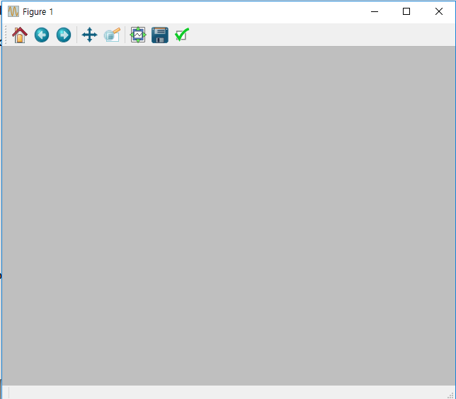
Lesson 3: mathplotlib
matplotlib에서 그래프는 Figure 객체 내에 존재한다. 그래프를 위한 새로운 Figure는 plt.figure를 사용해서 생성할 수 있다.
%pylab
Using matplotlib backend: Qt4Agg
Populating the interactive namespace from numpy and matplotlib
fig = plt.figure()
Notes:
20486A
02: Designing ASP.NET MVC 4 Web Applications

Slide 33
Lesson 3: mathplotlib
plt.figure에는 다양한 옵션이 있는데 그중에서 figsize는 그래프가 디스크에 저장될 경우의 크기나 가로-세로 비율을 정해줄 수 있다. 빈 Figure객체로는 그래프를 만들 수 없으므로 add_subplot를 사용해 최소한 하나 이상의 서브플롯을 생성해야 한다.
아래의 코드를 통해 fig객체는 크기가 2x2이고 4개의 서브플롯 중에서 첫번째를 선택하겠다는 의미이다.
ax1 = fig.add_subplot(2, 2, 1)
ax2 = fig.add_subplot(2, 2, 2)
ax3 = fig.add_subplot(2, 2, 3)
Notes:
20486A
02: Designing ASP.NET MVC 4 Web Applications

Slide 34
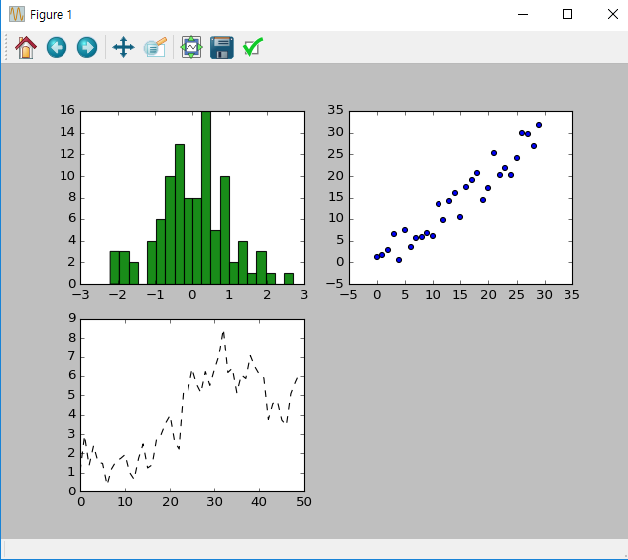
Lesson 3: mathplotlib
다른 빈 서브플롯에 그래프를 그려본다.
Notes:
20486A
02: Designing ASP.NET MVC 4 Web Applications

Slide 35
Lesson 3: mathplotlib
눈금, 라벨, 범례: pyplot인터페이스는 인터랙티브 사용에 맞추어 설계되었으며 xlim, xticks, xticklabels 같은 메서드로 이루어져 있다. 이런 메서드를 가지고 표의 범위를 지정하거나 눈금의 위치, 눈금의 이름을 각각 조절할 수 있다.
아무런 인자도 없이 호출하면 현재 설정되어 있는 매개변수의 값을 반환한다. plt.xlim()메서드는 현재 X축의 범위를 반환한다.
Notes:
20486A
02: Designing ASP.NET MVC 4 Web Applications

Slide 36
Lesson 3: Pandas
x축의 눈금을 변경하기 가장 쉬운 방법은 set_xticks와 set_xticklabels메서드를 사용하는 것이다. set_xticks메서드는 전체 데이터 범위에 맞춰 눈금을 어디에 배치할지 지정한다. 기본적으로 이 위치에 눈금 이름이 들어간다. 하지만 다른 눈금 이름을 지정하고 싶다면 set_xticklabels를 사용해도 된다.
ticks = ax.set_xticks([0, 250, 500, 750, 1000])
labels = ax.set_xticklabels(['one','two','three','four','five'], rotation=30, fontsize='small')
Notes:
20486A
02: Designing ASP.NET MVC 4 Web Applications

Slide 37
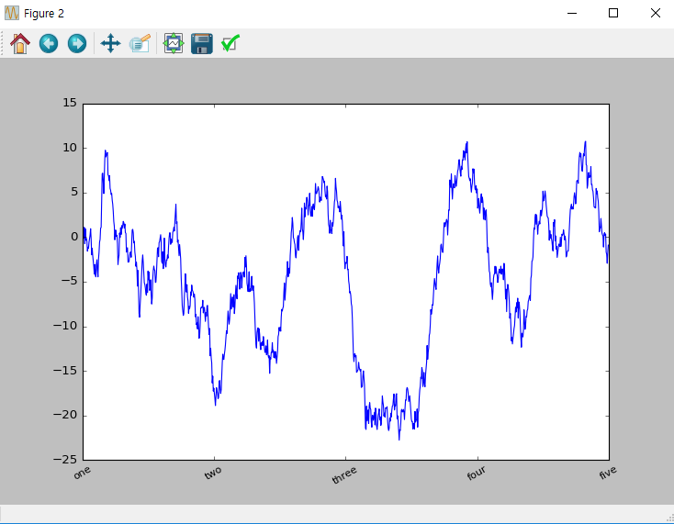
Lesson 3: Pandas
제목과 y축 제목을 출력한다.
ax.set_title('My first matplotlib plot')
ax.set_xlabel('Stages')
Notes:
20486A
02: Designing ASP.NET MVC 4 Web Applications

Slide 38
Lesson 3: Pandas
데이터 수집과 그룹 연산:
데이터 집합을 분류하고 각 그룹별로 집계나 변형 같은 어떤 함수를 적용하는 것은 데이터 분석 과정에서 매우 중요한 일이다. 데이터를 불러오고 취합해서 하나의 데이터 집합을 준비하고 나면 그룹 통계를 구하거나 가능하다면 피벗 테이블을 구해서 보고서를 만들거나 시각화하게 된다. Pandas는 데이터 집합을 자연스럽게 나누고 요약할 수 있는 groupby라는 유연한 방법을 제공한다.
Notes:
20486A
02: Designing ASP.NET MVC 4 Web Applications

Slide 39
Lesson 3: Pandas
GroupBy:
분리(Split)–적용(Apply)–결합(Combine)
key
data
A | 0
A | 5
A | 10
A
B
C
A
B
C
A
B
C
0
5
10
5
10
15
10
15
20
sum
B | 5
B | 10
B | 15
A | 15
B | 30
C | 45
sum
C | 10
C | 15
C | 20
sum
Notes:
20486A
02: Designing ASP.NET MVC 4 Web Applications

Slide 40
Lesson 3: Pandas
먼저 DataFrame으로 표현되는 간단한 표 형식의 데이터가 있다.
df = DataFrame({'key1':['a','a','b','b','a'], 'key2':['one','two','one','two','one'], 'data1':np.random.randn(5), 'data2':np.random.randn(5)})
df
Out[93]:
data1 data2 key1 key2
0 -0.453679 -0.339330 a one
1 -0.157569 -1.699019 a two
2 1.288924 -0.333533 b one
3 -0.940346 0.641010 b two
4 -0.314883 -0.416655 a one
Notes:
20486A
02: Designing ASP.NET MVC 4 Web Applications

Slide 41
Lesson 3: Pandas
이 데이터를 key1으로 묶고 각 그룹에서 data1의 평균을 구한다. 여러가지 방법이 있지만 그중 하나는 data1에 대해 groupby 메서드를 호출하고 key1칼럼을 넘기는 것이다.
grouped = df['data1'].groupby(df['key1'])
grouped
Out[98]: <pandas.core.groupby.SeriesGroupBy object at 0x0AB29930>
Notes:
20486A
02: Designing ASP.NET MVC 4 Web Applications

Slide 42
Lesson 3: Pandas
이 grouped변수는 groupby객체이다. 이 객체는 그룹 연산을 위해 필요한 모든 정보를 가지고 있기 때문에 각 그룹에 어떤 연산을 적용할 수 있게 해준다. 평균값을 구하려면 mean()메서드를 사용하면 된다.
grouped.mean()
Out[99]:
key1
a -0.308710
b 0.174289
Name: data1, dtype: float64
Notes:
20486A
02: Designing ASP.NET MVC 4 Web Applications

